Slide 1
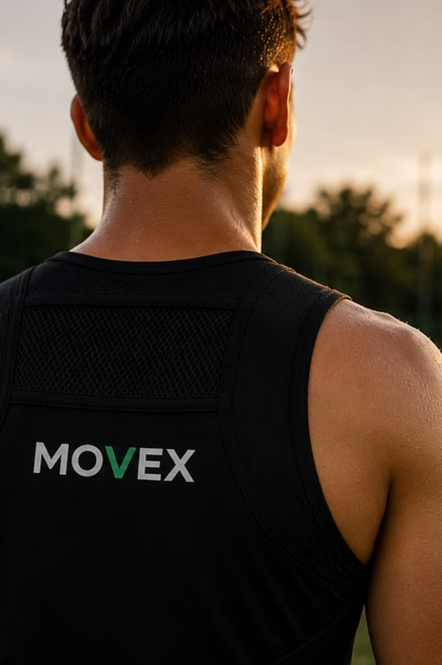
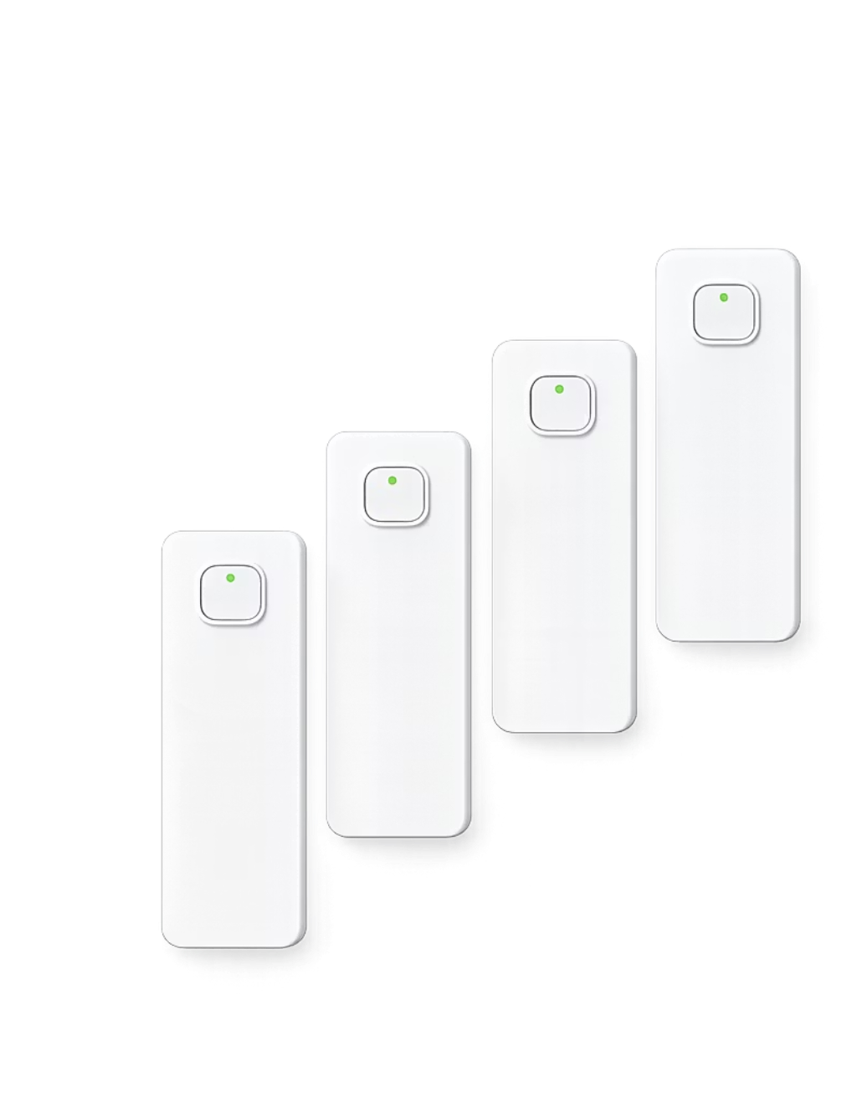
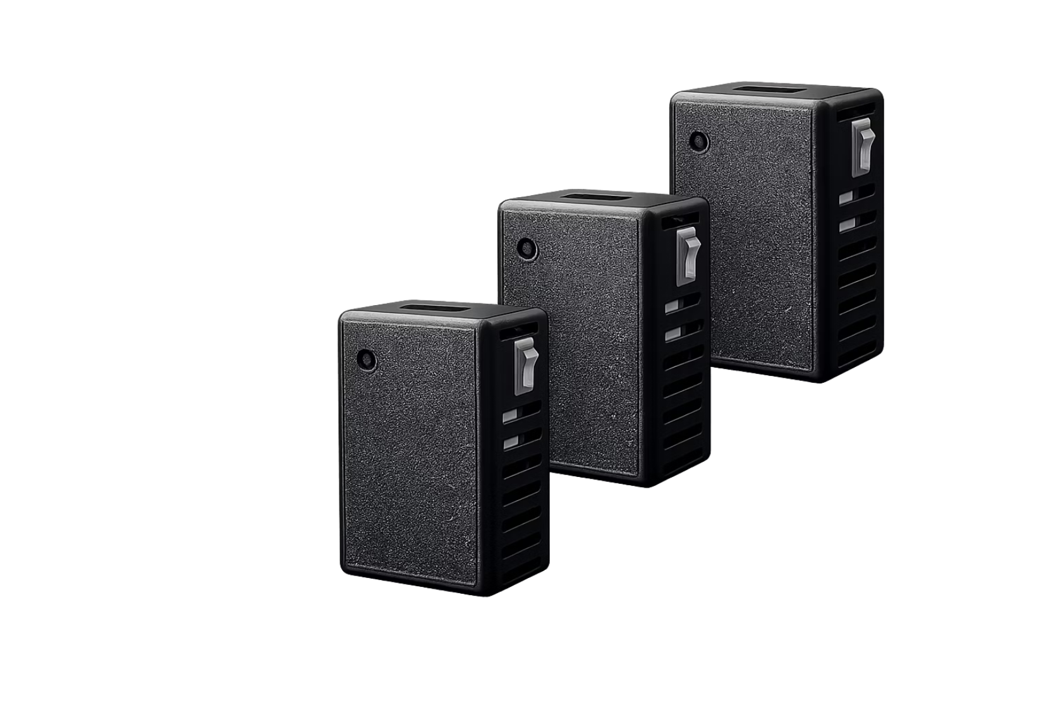
MOVEX SPORTS
A Inteligência que Eleva o Jogo
Tecnologia GPS de ponta para atletas, escolas e centros esportivos que buscam performance profissional.
Torne cada treino e jogo da sua equipe uma experiência profissional

Slide 2

MOVEX SPORTS
GPS: Tecnologia e flexibilidade
GPS compactos e precisos que transformam cada movimento em dados acionáveis. Monitoramento total da atividade com relatório personalizado.
Flexibilidade
Versatilidade
GPS 100% reutilizáveis, permite conectar com diferentes jogadores em diferentes treinos e jogos
Os GPS são capazes de funcionar desde campos profissionais (100 metros) quanto em quadras poliesportivas

Slide 3
MOVEX SPORTS
Antenas com calibração automática
As antenas possuem calibração automática e utilização simples, com apenas 1 comando para todos os fluxos possíveis
Conectável com WI-FI
Robustez
Precisão
Antenas resistentes e sem local fixo, fácil instalação e com baterias 100% recarregáveis
As antenas aumentam a precisão dos dados, apenas 3 antenas são suficiente para medidas precisas e consistentes

Slide 4
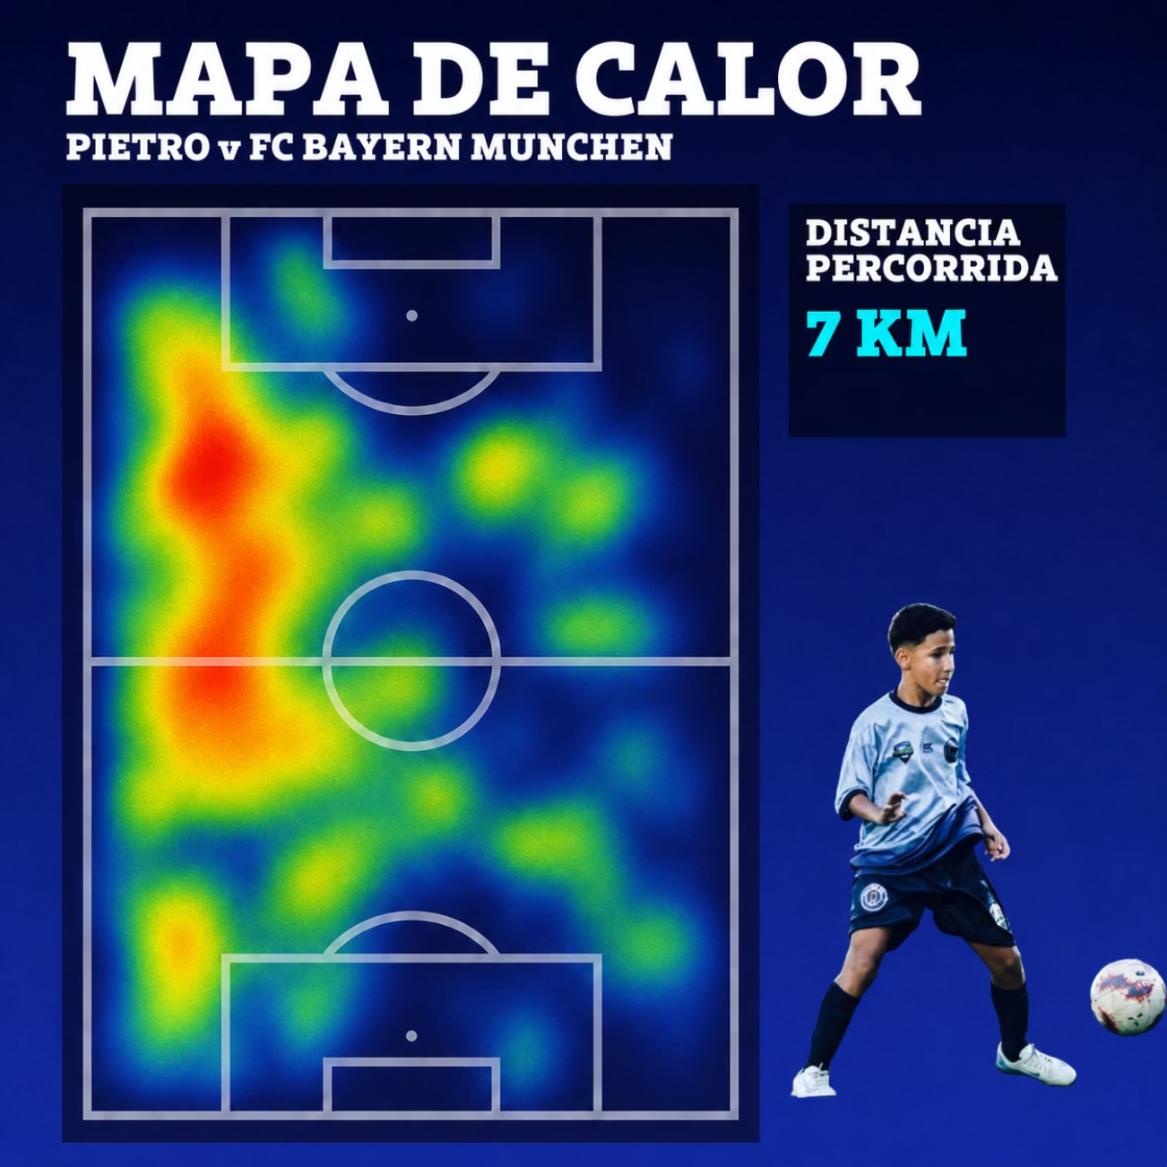
MOVEX SPORTS
Mapa de Calor: Posicionamento baseado em dados
O mapa de calor revela padrões invisíveis a olho nu. O atleta e o treinador identificam com precisão:
🧠
Zona de domínio:
Onde o atleta mais atua e influencia NO JOGO
🎯
Falhas de cobertura:
Áreas que precisam de mais presença tática
🔄
Correção imediata:
Ajustes de posicionamento com base em evidências e tecnologia

Slide 5
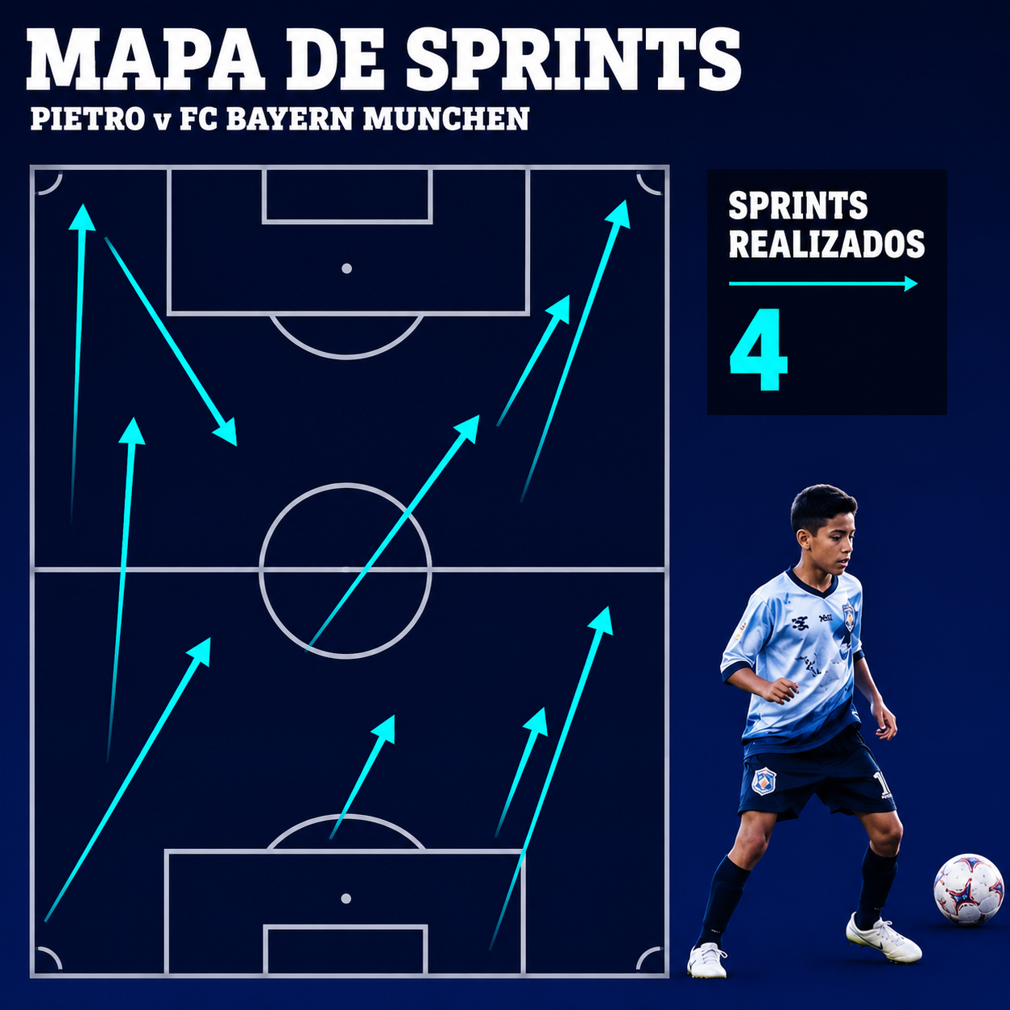
MOVEX SPORTS
Mapa de Sprints: Domine a intensidade e o esforço do atleta
Monitore o volume e a intensidade de cada sprint. Saiba exatamente quando acelerar e quando preservar energia.
📈
Controle de Esforço:
Monitore o volume, intensidade e direção de cada sprint.
⚙️
Correção para cada posição:
Corrija direcionamento de sprints de acordo com a posição de cada jogador
📊
Performance Consistente:
Rendimento máximo sustentado com inteligência e estratégia

Slide 6
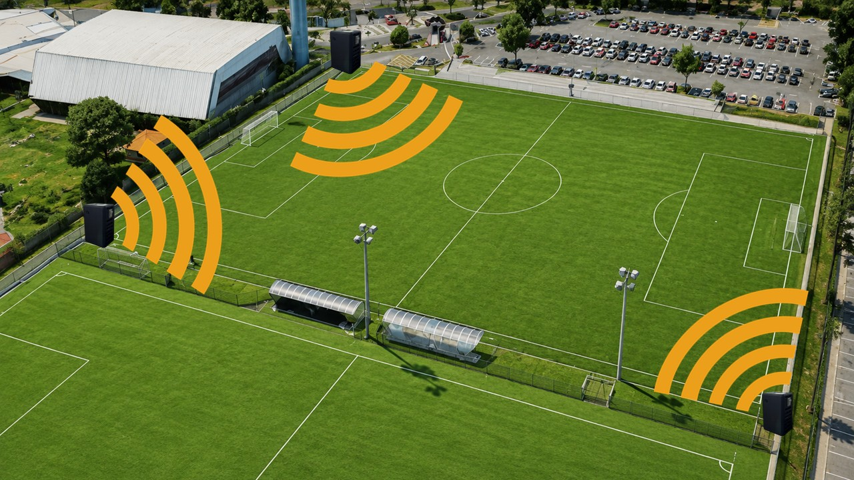
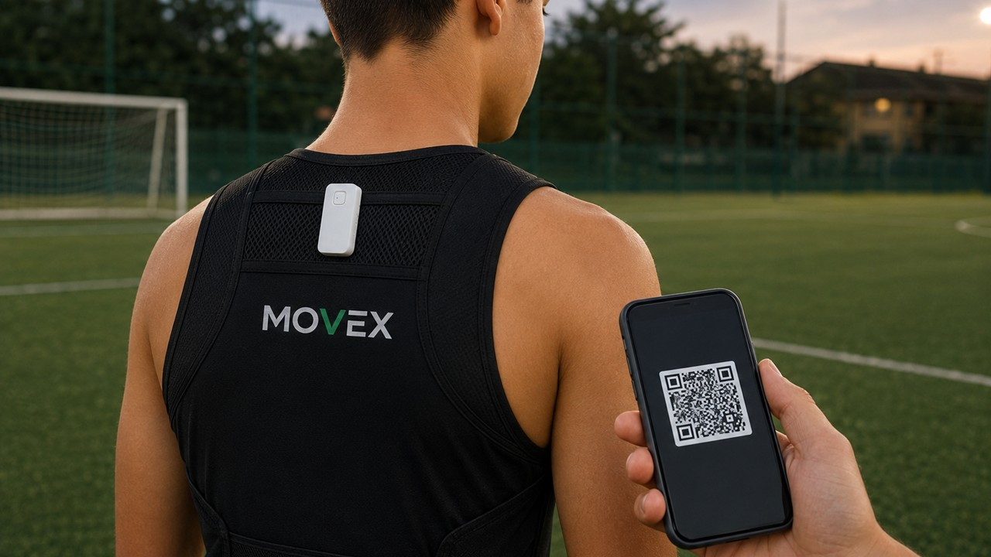
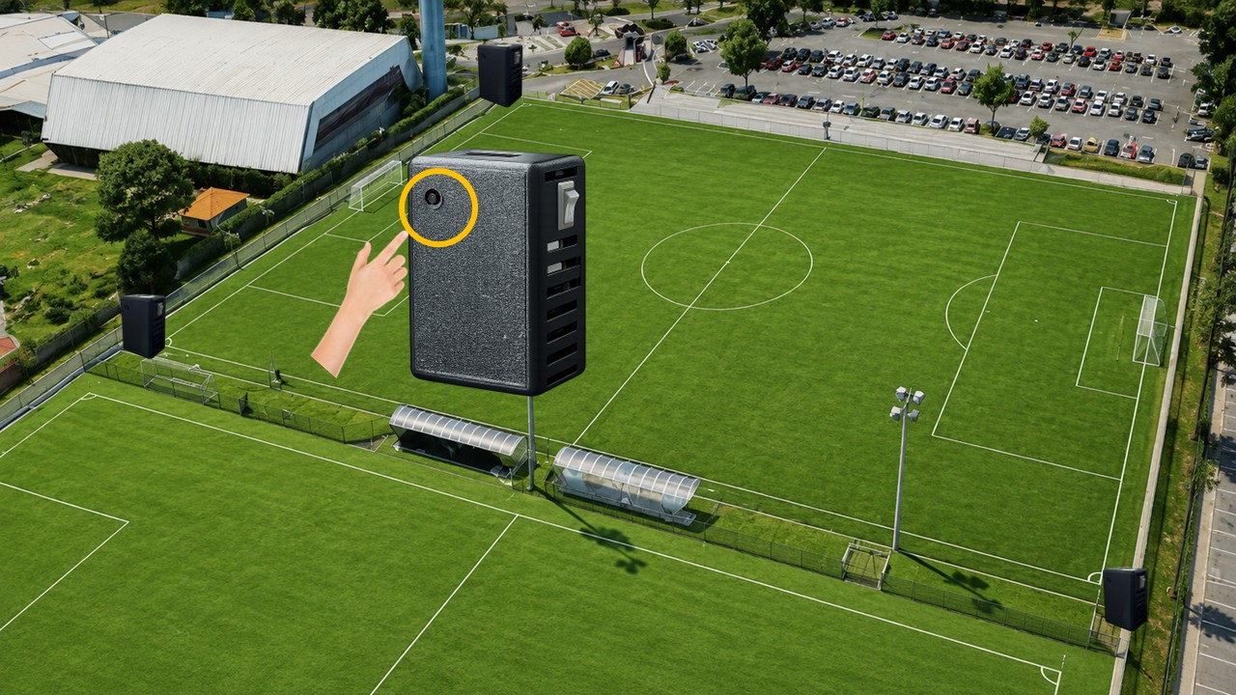
1
MOVEX SPORTS
Posicionar as antenas:
Posicione 3 antenas no campo ou quadra
Controle de Esforço:
Monitore o volume, intensidade e direção de cada sprint.
2
3
Inicie o relatório:
Com um simples clique inicie o monitoramento de todos os atletas

Slide 7
MOVEX SPORTS
Aluguel: R$ 70/mês cada GPS
Produto 100% escalável, sem a necessidade de 1 GPS para cada atleta
💰
Fidelização:
Fidelize seus atletas e alunos através da entrega de valor
🏆
Diferenciação:
Se diferencie de outros treinadores e escolas com inovação de verdade
🤝
Ferramenta de marketing:
Excelente ferramenta de marketing para aquisição de novos alunos

